Slide 1



专业综合课程设计一(算法类)
GRADUATION THESIS DEFENSE
多元Huffman 编码问题
答辩人：计算机183 王禹森

Slide 2

1.问题描述
2.分析问题
3.算法设计
目录
4.算法实现和复杂度分析
5.测试结果与分析
6.总结

Slide 3

第一部分
问题描述

Slide 4
1.1问题描述
问题描述
在一个操场的四周摆放着n堆石子，现将石子有次序地合并成一堆。规定每次至少选2堆最多选k堆石子合并成新的一堆，合并的费用为新的一堆的石子数。试设计一个算法，计算出将n堆石子合并成一堆的最大总费用和最小总费用。
01
算法设计
对给定的n堆石子，计算合并成一堆的最大总费用和最小总费用。
02
题目要求
由文件input.txt提供输入数据。将计算的最大总费用和最小总费用输出到文件output.txt。
03

Slide 5
第二部分
分析问题

Slide 6
问题解析
最大的花费，就要找最大的数重叠次数最多，所以与K无关，只需要从最大的开始每次都选最大的两堆来相加就可以得出最大的重叠次数。
最大的花费
贪心算法
核心思想
最小的花费
最小的花费思路和最大的相同，要重迭次数最小，就要挑选K最大，每次从最小的K堆，开始合并。这里要做一步处理是如果最后不够K堆合并的时候要在整个队列的前面填0

Slide 7
第三部分
算法设计

Slide 8
设计思路
03
01
02
04
重定向将程序输入和输出连接到in.txt文件和out.txt文件
freopen("in.txt","r",stdin); //输入重定向，输入数据将从in.txt文件中读取
freopen("out.txt","w",stdout); //输出重定向，输出数据将保存out.txt文件中
priority_queue<int> q;
通过生成最大优先队列来有序的储存stone[999]中的数据
构造stonemax和stonemin函数分别解决最大总费用和最小总费用问题。
然后通过fclose关闭重定向
fclose(stdin);//关闭重定向输入
fclose(stdout);//关闭重定向输出

Slide 9
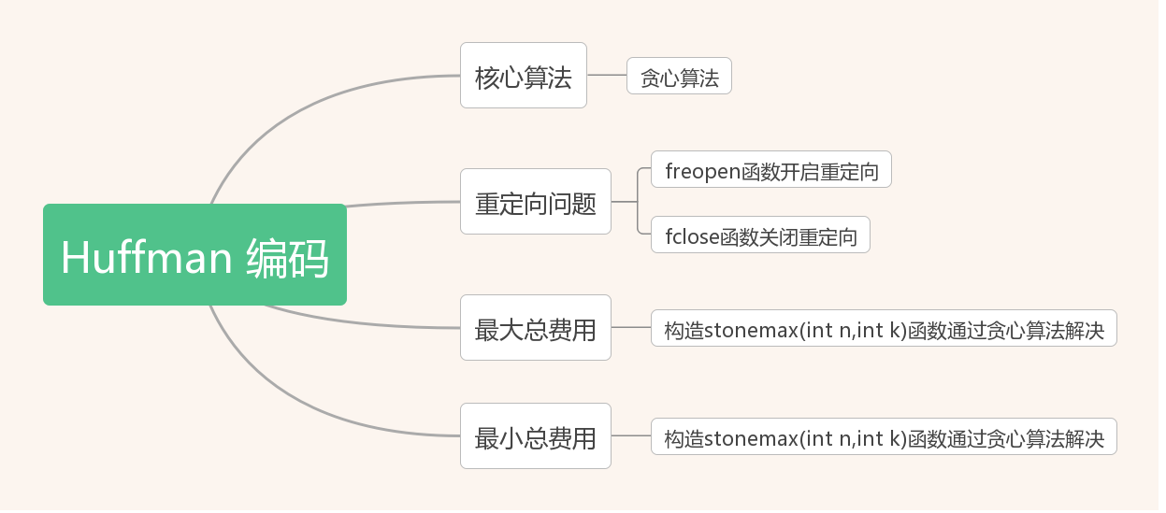
思维导图

Slide 10
第四部分
算法实现和复杂度分析

Slide 11
stonemax函数
int stonemax(int n,int k){
priority_queue<int> q;
//生成最大优先队列
for(i=0;i<n;i++)
q.push(stone[i]);
int sum=0,max=0;
while(q.size()>2){
//因为要求最大总费用，所以要求合并次数尽量多
sum=0;
for(i=0;i<2;i++){
sum+=q.top();
q.pop();
}
max+=sum;
q.push(sum);
}
while(!q.empty()){
max+=q.top();
q.pop();
}
return max;
}

Slide 12
stonemin函数
int stonemin(int n,int k){
priority_queue<int,vector<int>,greater<int> > q;
//生成最小优先队列
for(i=0;i<n;i++)
q.push(stone[i]);
int sum=0,min=0;
while(q.size()>k){
//因为要求最小总费用，所以要求合并次数尽量少
sum=0;
for(i=0;i<k;i++){
sum+=q.top();
q.pop();
}
min+=sum;
q.push(sum);
}
while(!q.empty()){
min+=q.top();
q.pop();
}
return min;
}

Slide 13
第五部分
测试结果与分析

Slide 14
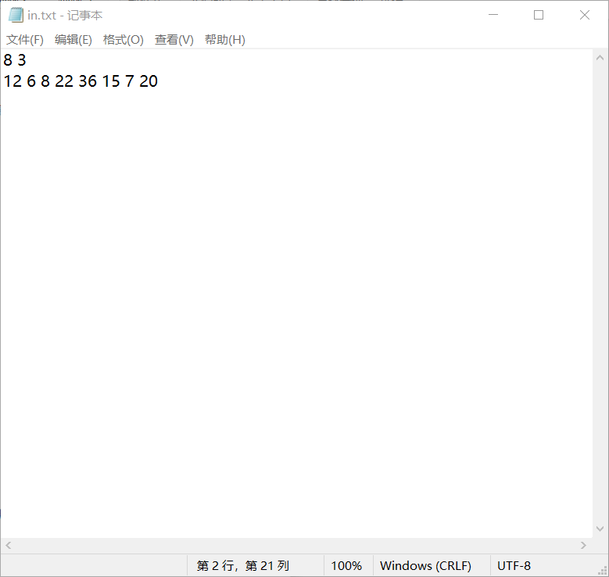
in.txt文件
8堆石子每次至少选2堆最多选3堆石子合并成新的一堆

Slide 15
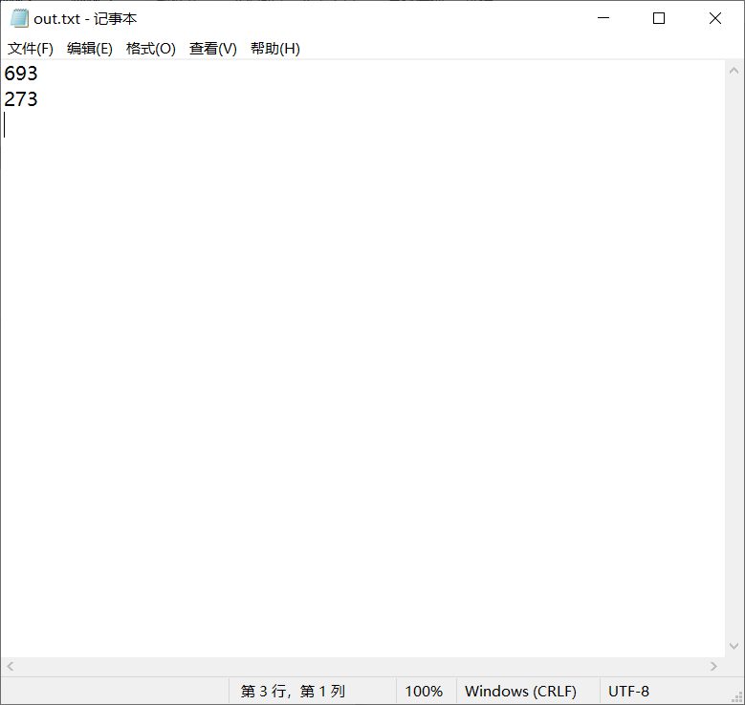
out.txt文件
最大总费用：693
最小总费用：273

Slide 16
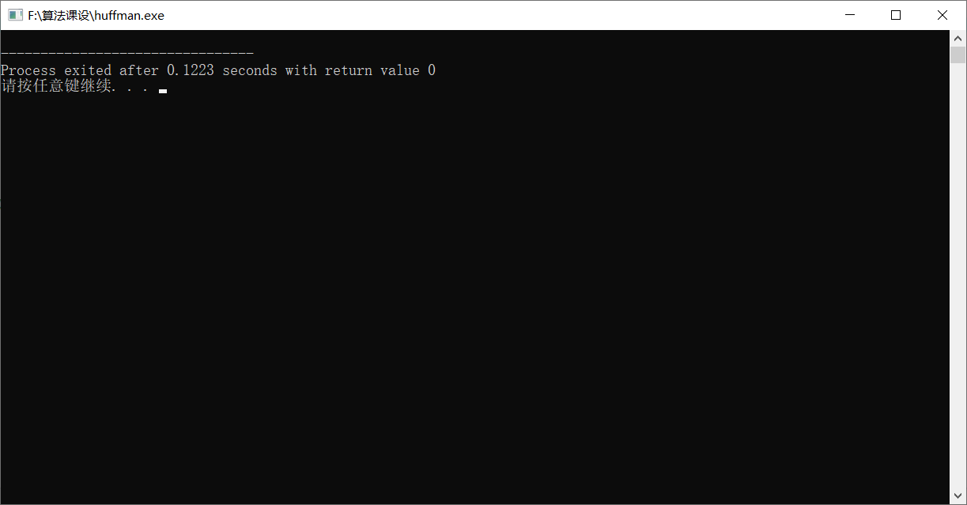
运行结果

Slide 17
第六部分
总结

Slide 18
小结
本算法能高效快捷地解决问题，且思路清晰便于理解。
优点
本算法用户交互性不强
不足
通过本次算法课程设计我了解并掌握了多元Huffman 编码问题，提高了自身编写代码，修改bug的能力，发现了自身的不足，会继续努力。
收获
感谢老师的言传身教，祝老师工作顺利，阖家欢乐，谢谢！
感谢

Slide 19

参考文献
1
王晓东 主编．《计算机算法设计与分析》．第4版．北京：电子工业出版社，2012年．
参考文献
2
M. H. Alsuwaiyel主编．《算法设计技巧与分析》．第1版．北京：电子工业出版社，2013年．
3
王晓东 编著．《计算机算法设计与分析习题解答》．第2版．北京：电子工业出版社，2012年．

Slide 20
谢谢您的观看
Thank you for watching
答辩人：计算机183 王禹森

